Slide 1

FOX-HOUND Ambulans-Hastane İletişim Sistemi
Batuhan Eralp

Slide 2
Ne işe yarar?
Fox-Hound ambulans ve hastane arası iletişimi kolaylaştırmayı hedefler. Ambulans içerisindeki stresli ortamda bilgi aktarma ve karar verme mekanizmasını rahatlatır. Doktorların üzerinden yük alarak işlerine odaklanmalarını sağlar.

Slide 3
Neleri kapsar?
Fox-Hound doktorların telefonuna indirilecek bir uygulama, hastanenin acil servisindeki bilgisayarlarındaki bir program ve bluetooth kulaklıktan oluşan bir sistemdir. Çalışma mekanizması basitlik, sadelik ve erişilebilirlik esaslarına göre tasarlanmıştır.

Slide 4
Şu anki sistem nedir?
Ambulans şefleri, kendi insiyatifine göre en yakın hastaneye karar verir. Hastaneyi arayarak canlandırma odasının ve yoğun bakım ünitesinin durumunu öğrenir. Eğer bu iki odaya ihtiyacı varsa bunların boş olduğu hastane bulunana kadar civar hastaneler aranır. Eğer boşsa acil veznesine ambulanstaki hastanın durumu anlatılır. Sonrasında acil hekimiyle konuşulur. Bütün bu aktarımlar sonucunda ambulans hastaneye gelir. Ambulans içerisinde yaşanan her şey ambulans kayıt defterine not edilir.

Slide 5
1. Evre bilgi aktarımı nedir?
1. evre bilgi aktarımı Fox-Hound projesinin çalışma prensibinin önemli bir kısmını oluşturur. 1. evre bilgiler hastanenin öncelikli olarak edinmesi gereken bilgilerdir. Bu bilgiler:
1- Hastanın adı, soyadı, cinsiyeti ve yaşı
3- Hastanın şikayeti
4- Olay mahalindeki (varsa) fiziksel kanıtlar
5- Hastanın hastalık geçmişi
6- Hastanın hayati değerleri
7- Hastaya yapılan ilk müdahale
8- Hastanın ilk müdahaleye verdiği tepki
9- Hastanın psikolojik durumu
10- Hastaneye ulaşmak için gereken yaklaşık süre

Slide 6
2. Evre bılgı aktarımı nedir?
2. evre bilgi aktarımı, 1. evre bilgi aktarımı gerçekleştikten sonra yaşanan her türlü problemi, dolayısıyla verilen ilaçları kapsar. Mevcut sistemde 2. evre bilgi aktarımı yapılmamaktadır. Bu evrede olan her şey hasta hastaneye gelene kadar biilinmemektedir.

Slide 7
Nasıl çalışır?

Slide 8
HASTANE
ACİL DOKTORU
CEP TELEFONU
AMBULANS
AMBULANS ŞEFİ

Slide 9

AMBULANS
HASTANE

Slide 10
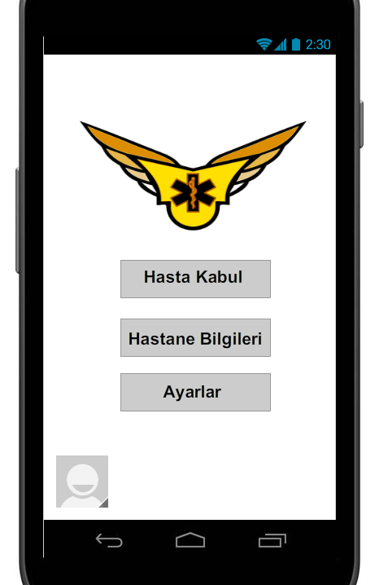
Ana sayfa
Ana sayfa sade ve anlaşılır bir dizayna sahiptir. Hasta kabulü, hastane bilgileri ve ayarlara ulaşım buradan sağlanmaktadır. Aynı zamanda sol alt köşede kişiye özel oluşturulan hesap üzerinden sisteme giriş sağlanmaktadır.

Slide 11
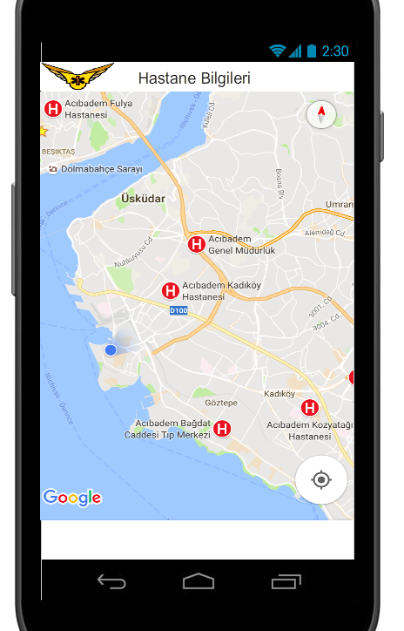
Hastane bilgileri
Hastane bilgileri kısmı, hasta ambulansa giriş yaptıktan hemen sonra açılmalıdır. Telefonun GPS sistemi üzerinden ambulansa yakın Acıbadem hastaneleri rahatlıkla görülebilmektedir. Ambulans şefi bu ekrandan seçimini rahatlıkla yapabilmektedir.

Slide 12
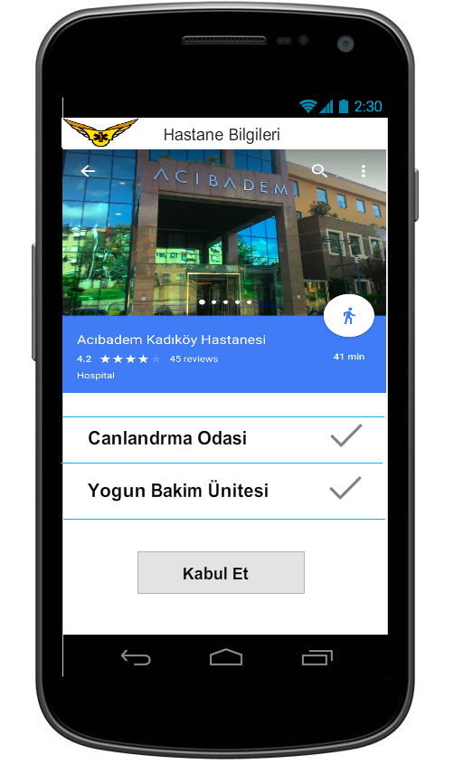
Hastane bilgileri alt ekran
En yakın hastane olarak Acıbadem Kadıköy Hastanesini seçtiğimizi varsayalım. Ambulansların hastanelere sorduğu iki önemli soru bu ekrandan rahatlıkla cevaplanabilir. Ambulans şefi “kabul et” kısmına basarak bu hastanenin acil veznesine bir alarm yollar. Ambulansın hastaneye yaklaşık mesafesi otomatik olarak hastaneye yollanır Sonrasında uygulama kullanıcıyı ana sayfaya yönlendirerek hasta kabul kısmına girmenizi sağlar

Slide 13
Ana sayfa
Ana sayfa sade ve anlaşılır bir dizayna sahiptir. Hasta kabulü, hastane bilgileri ve ayarlara ulaşım buradan sağlanmaktadır. Aynı zamanda sol alt köşede kişiye özel oluşturulan hesap üzerinden sisteme giriş sağlanmaktadır.

Slide 14
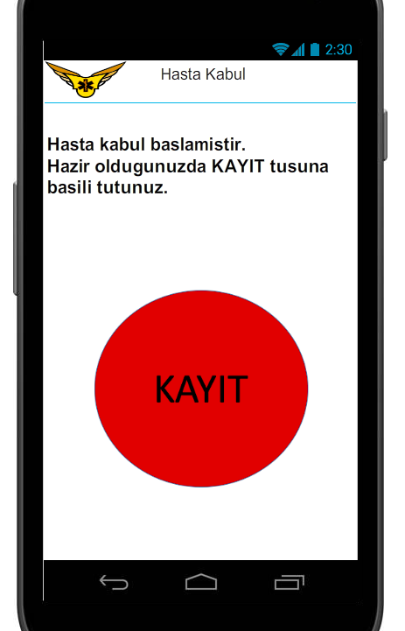
Hasta kabul başlangıcı
Ambulans şefi hedef hastaneyi seçtikten sonra kulaklığının üzerindeki düğmeye basarak 1. evre bilgi transferini başlatabilir.

Slide 15
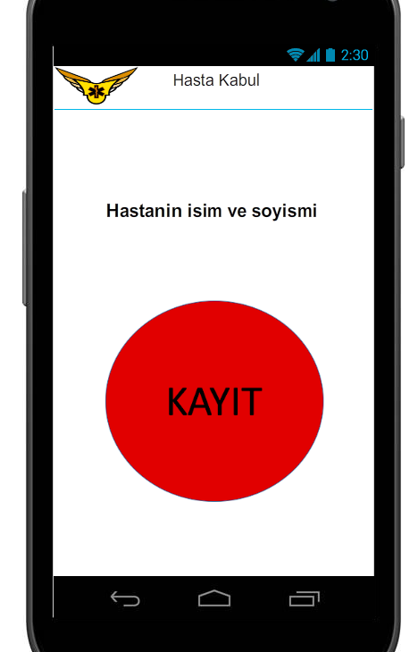
1. Evre bilgi girişi
1. evre bilgilerini girmek için iki yol vardır:
- Ambulans şefi kırmızı butona uzun basarak istenen bilgiyi sesli belirtir. Aktarımı sonlandırması için parmağını tuştan çekmesi yeterlidir. Aktarım sonrası uygulama , bir sonraki bilgiyi otamatik olarak ister.
- Aynı işlem kulaklık üzerindeki tuştan da gerçekleştirilebilir. Kulaklık üzerindeki tuşa bir kere basınca bilgi aktarımı başlar. Aktarımı sonlandırmak için tuşa bir kez daha basılması gerekir.

Slide 16
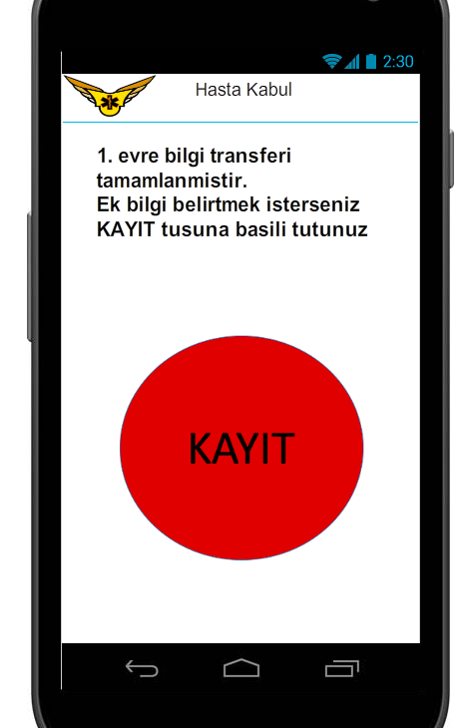
1. Evre bilgi transferi sonu
1. evre bilgi transferi tamamlandıktan sonra 2. evre bilgi transferi hastane ekranına ilave not olarak düşer. Bu notları belirtmek için 1. evre bilgi transferindeki yöntemin aynısı kullanılır.

Slide 17
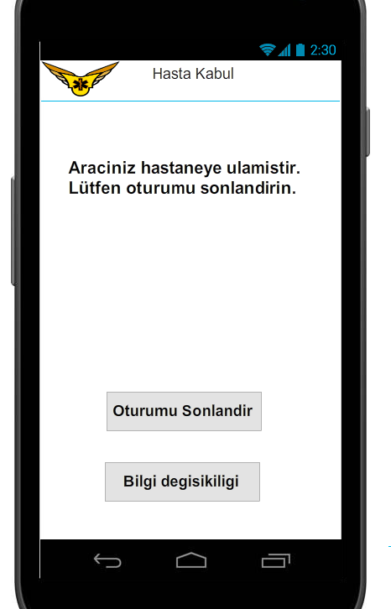
Ambulans hastaneye ulaştı
Ambulans hastaneye ulaşınca GPS üzerinden yer tayini sonucu otomatik olarak bu ekran karşınıza çıkar. Aktarılan bilgileri kontrol etmek için “bilgi değişikliği” kısmına basılır. Bilgi aktarımı sonrası bu bilgilerin son kez kontrol edilmesi önerilmektedir.

Slide 18
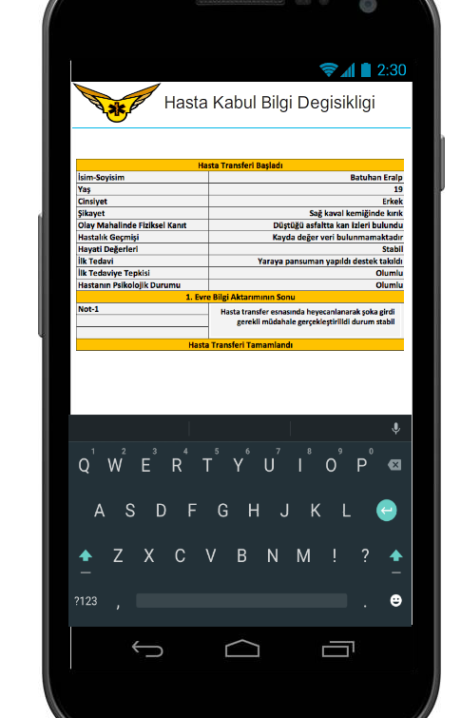
Hasta kabul bilgi değişikliği
Bu ekran üzerinden gerekli bilgi değişiklikleri elle yapılabilir.

Slide 19
Ambulans hastaneye ulaştı
Ambulans hastaneye ulaşınca GPS üzerinden yer tayini sonucu otomatik olarak bu ekran karşınıza çıkar. Aktarılan bilgileri kontrol etmek için “bilgi değişikliği” kısmına basılır. Bilgi aktarımı sonrası bu bilgilerin son kez kontrol edilmesi önerilmektedir.

Slide 20
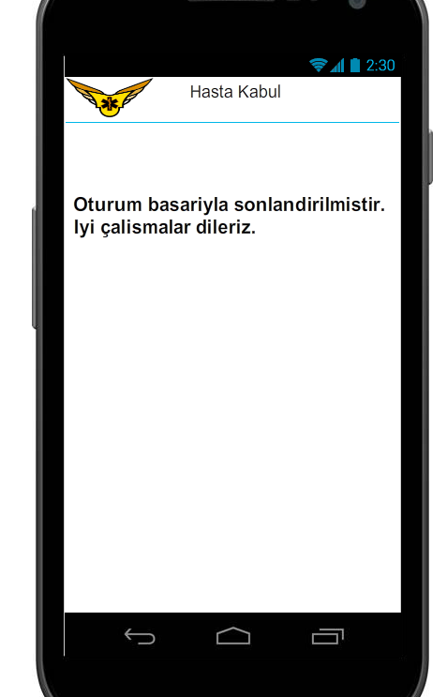
Oturum sonu
Oturum sonlandırıldığında acil veznesindeki bilgisayardan görülür ve otomatik olarak hastanın bilgileri çıktı alınır. Ambulans görevlileri hastayı ambulanstan indirirken aktarılan bilgiler ilgili acil doktoruna iletilir.

Slide 21
Ana sayfa
Ana sayfa sade ve anlaşılır bir dizayna sahiptir. Hasta kabulü, hastane bilgileri ve ayarlara ulaşım buradan sağlanmaktadır. Aynı zamanda sol alt köşede kişiye özel oluşturulan hesap üzerinden sisteme giriş sağlanmaktadır.

Slide 22
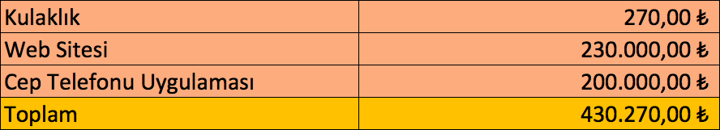
Bütçe

Slide 23
FOX-HOUND Ambulans-Hastane iletişim sistemi

